Slide 1
Final Inteligencia Artificial
- Juan Camilo Montoya
- Luis Guillermo Téllez

Slide 2
Graficar un Audio

Slide 3
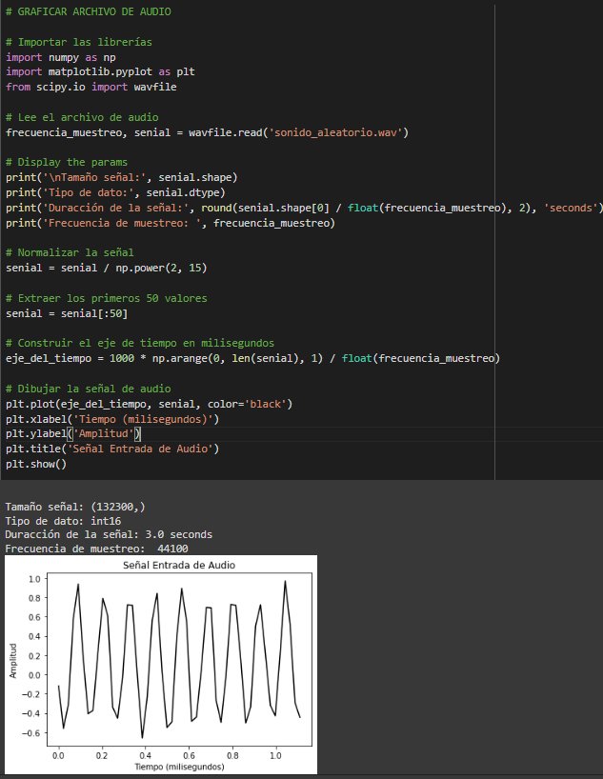

Slide 4
Transformar a Frecuencia

Slide 5
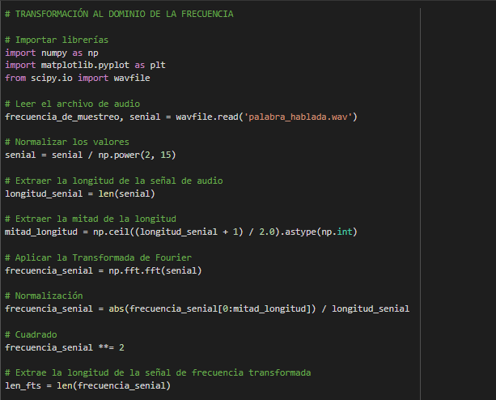

Slide 6
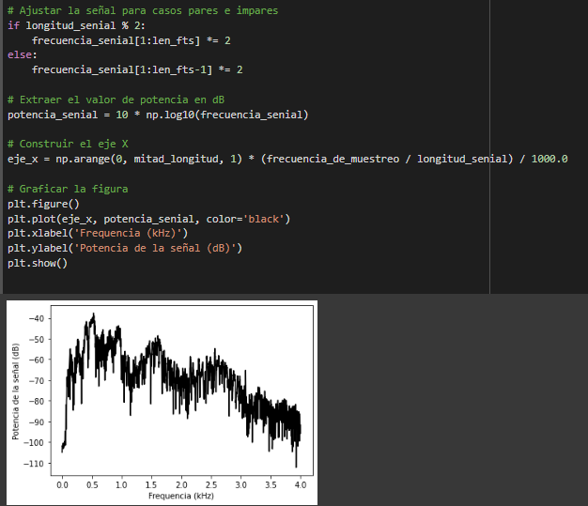

Slide 7
Generar Audio

Slide 8
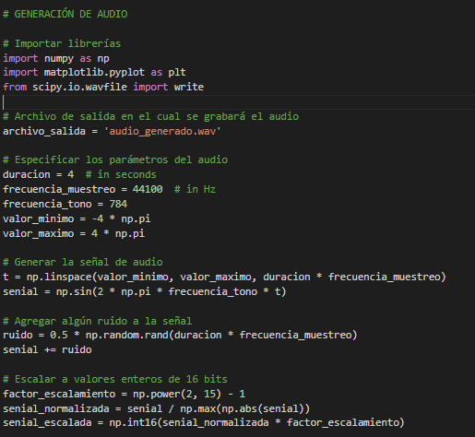

Slide 9
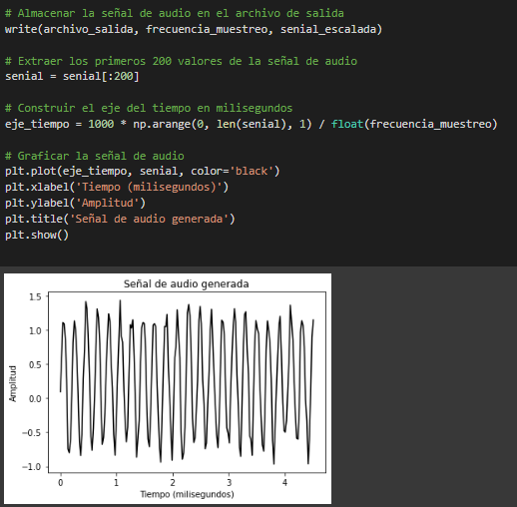

Slide 10
Sintetizar Tonos

Slide 11
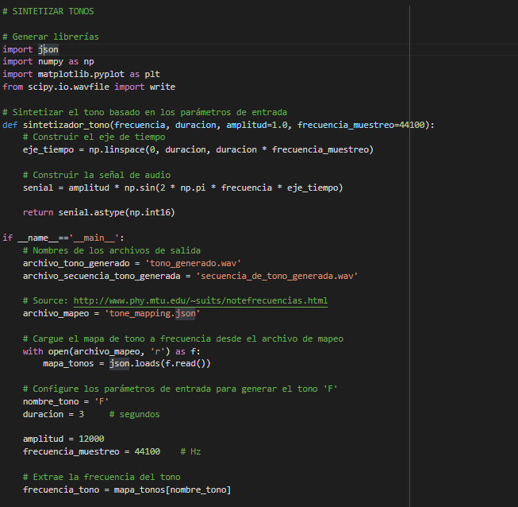

Slide 12
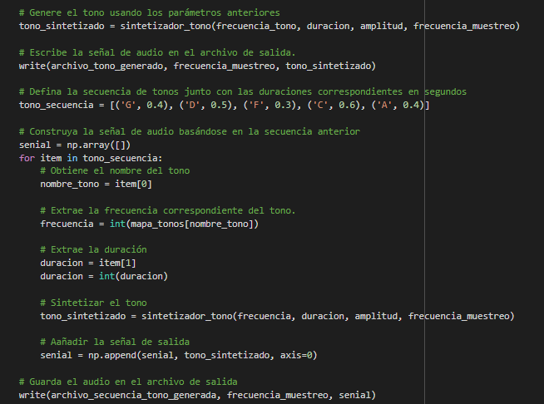

Slide 13
Reconocer Palabras

Slide 14
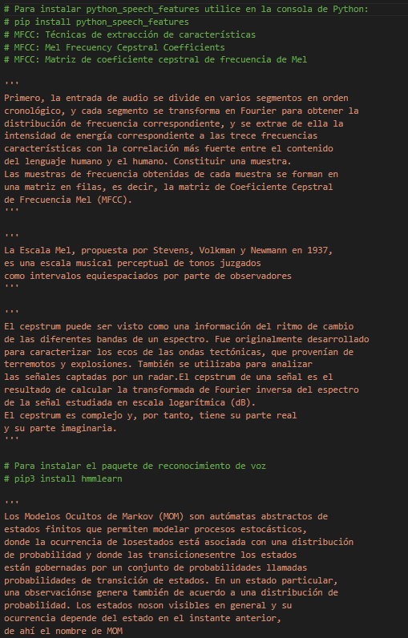

Slide 15
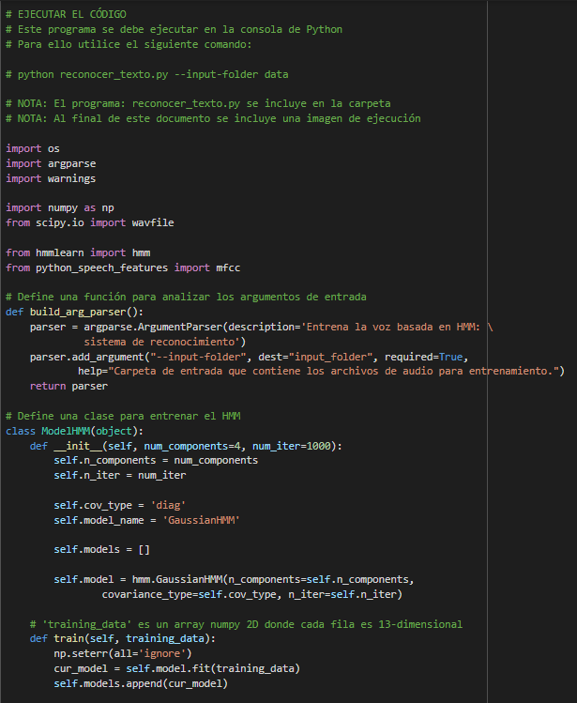

Slide 16
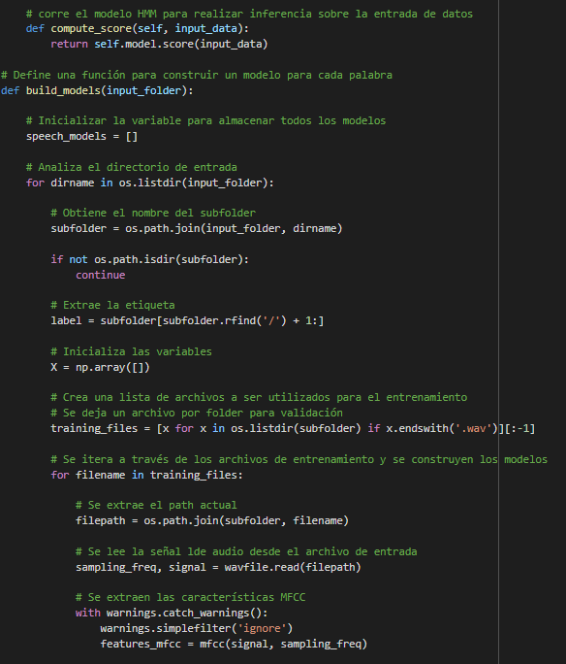

Slide 17
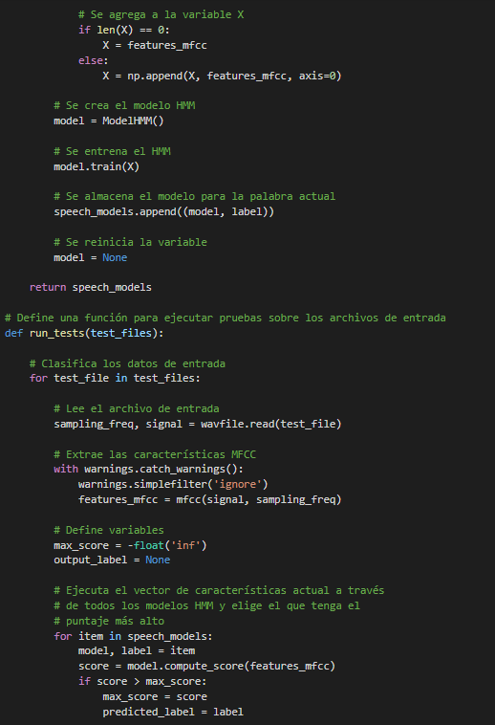

Slide 18
